Slide 1
Закономірності формування природи материків та океанів
І варіант
Тестування

Slide 2
№ 1
Оберіть частину світу, що розташована переважно в Західній півкулі
а) Америка
в) Азія
б) Африка
г) Австралія

Slide 3
№ 2
Зазначте доказ кулястості Землі
а) зміна пір року
в) зміна кута падіння сонячних променів впродовж року
б) форма Землі
г) збільшення дальності видимого горизонту з висотою

Slide 4
№ 3
День рівнодення буває
а) 22 грудня
б) 21 березня
в) 22 червня

Slide 5
№ 4
Хто висунув гіпотезу дрейфу материків?
а) А. Вегенер
б) Ч. Дарвін
в) М. Фліндерс

Slide 6
№ 5
Найстаріша геологічна ера
а) палеозойська
в) архейська
б) мезозойська
г) кайнозойська

Slide 7
№ 6
Зазначте складчасті гори на материку Євразія
а) Анди
в) Скандинавські
б) Гімалаї
г) Уральські

Slide 8
№ 7
Які постійні вітри виникають в атмосфері?
а) пасати
б) мусони

Slide 9
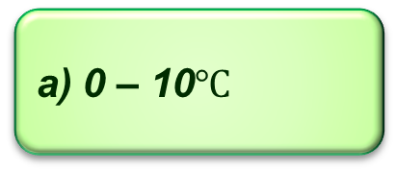
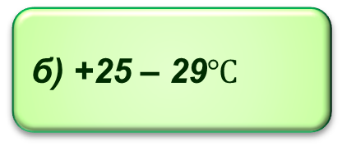
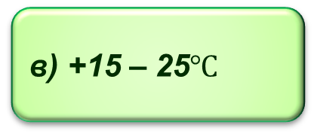
№ 8
Середні температури екваторіальних водних мас становлять

Slide 10
№ 9
Середня солоність тропічних водних мас становить
а) понад 35‰
б) до 33‰
в) 34 – 10‰

Slide 11
№ 10
Оберіть природні зони, які поширені
в помірному географічному поясі
а) степи
в) савани
б) лісостепи
г) тундра

Slide 12
№ 11
Оберіть три холодні течії Світового океану
а) Західних Вітрів
г) Гольфстрім
б) Куросіо
д) Каліфорнійська
в) Сомалійська
е) Південна Пасатна

Slide 13
№ 12
Установіть відповідність між півостровами та природними зонами, що там поширені
1. Лабрадор
а) степ і лісостеп
б) тундра і лісотундра
2. Аравійський
в) твердолисті вічнозелені ліси і чагарники
3. Сомалі
г) савани і рідколісся
4. Піренейський
д) напівпустелі і пустелі

Slide 14
КІНЕЦЬ

